Slide 1
¿Cómo nos llega la ciudad?
Elementos para la conversación
Relación escuela y ciudad
Jorge Iván García Orozco

Slide 2
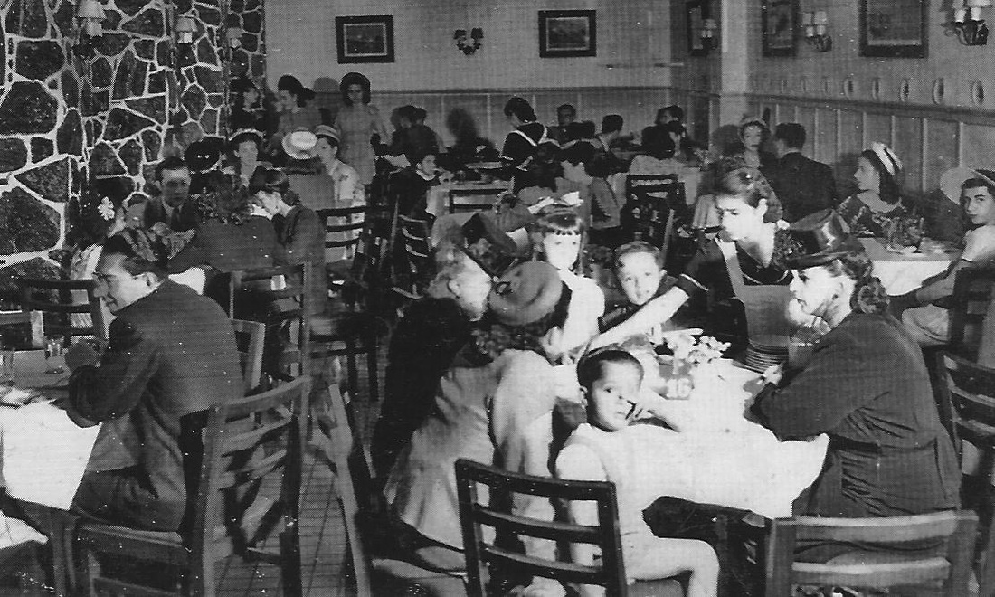
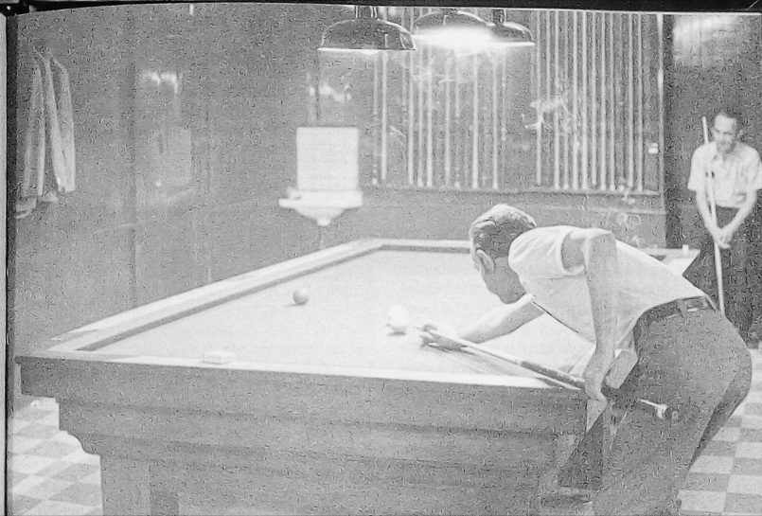
Interior del salón de té Astor hacia los 50´s, fundado por una familia suiza a mediados de los treinta y ubicada en el céntrico lugar de Junín. Ímagen tomada de: http://paisas.biz/historia-del-astor/

Slide 3
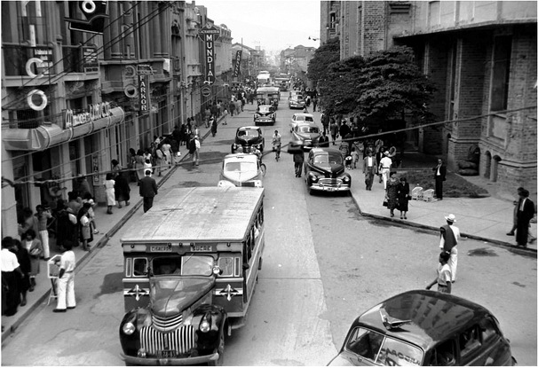
1. Imaginarios & Saberes previos:
condimentos de la Memoria
¿A qué huele la ciudad?
¿A qué sabe la ciudad?
¿Qué sonidos se escuchan en la ciudad?
¿Qué se ve en la ciudad?
¿Qué textura se siente al tocar la ciudad?
Gabriel CARVAJAL (CA. 1950) Carabobo, entre Ayacucho y Pichincha. Imagen tomada de: http://lascancionesdelabuelo.blogspot.com/2013/01/agustin-magaldi-aquellas-canciones-vol-5.html

Slide 4
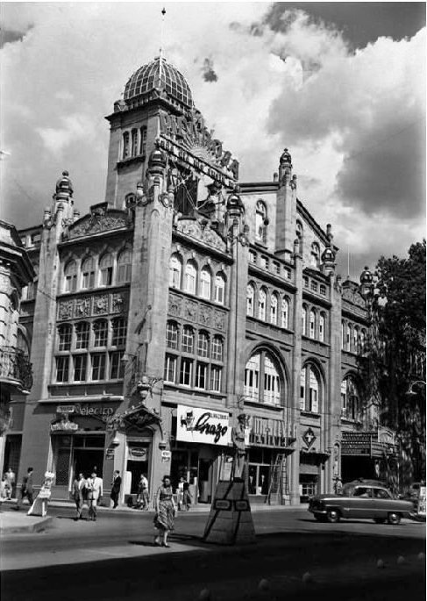
¿Cuándo visité por primera vez el centro de Medellín?
¿Con quién estaba cuando ocurrió ese primer contacto?
¿Qué recuerdo de esa primera visita?
¿Qué he escuchado decir sobre el centro de Medellín?
¿A quiénes?
Edificio Gonzalo Mejía, recordado por su Teatro Junín y porque allí funcionaba el Hotel Europa (Fotógrafo desconocido, ca. 50´s)

Slide 5
2. Ciudad: Espacio físico & Espacio vivido
Interior del salón de té Astor hacia los 50´s, fundado por una familia suiza a mediados de los treinta y ubicada en el céntrico lugar de Junín. Ímagen tomada de: http://paisas.biz/historia-del-astor/
Edificio Torre de la Memoria (BPP)– Cátedra Técnico Científica, U. Nal.

Slide 6

«Hay un placer indefinible que muy pocos saben saborear con plenitud: estar en la calle.
Estar en la calle es singularmente grato para el hombre que se ha enseñado a sacar una utilidad a los mínimos sucesos y también para aquel perezoso y contemplativo que gusta de vagar sin rumbo y sin afán, inmiscuido entre la muchedumbre pintoresca y envuelto en el ambiente iluminado de las grandes vías»
(Luis TEJADA, El Espectador, 20 de agosto de 1920)
Jairo OSORIO (ca. Años 60) Junín 1960.
Edificio Torre de la Memoria (BPP)– Cátedra Técnico Científica, U. Nal.

Slide 7
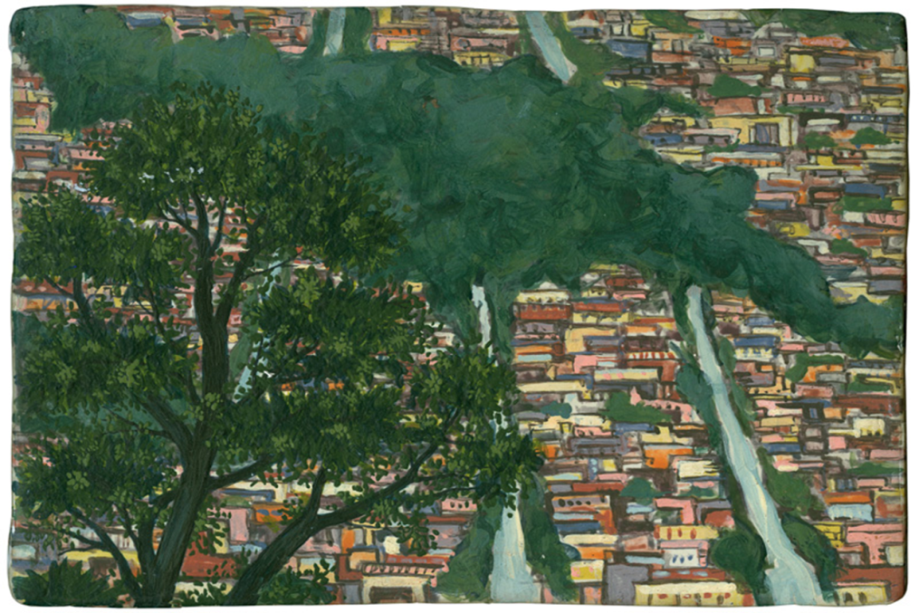
«De esta relación entre los individuos y las reglas de juego de la ciudad, surge la cultura urbana. Alrededor de esta tensión- adaptación- resistencia de los sujetos brota el mundo de las evocaciones, las melancolías, las utopías, los valores, las actitudes, los asombros, los imaginarios urbanos. Y la ciudad entonces ya no es, ya no podrá seguir siendo considerada sólo como una simple instalación física, sino como lo que realmente es: una estructura eminentemente cultural, objeto, por tanto, de diversísimas miradas».
(Fernando CRUZ KRONFLY, «Las ciudades literarias», en: Pensar la ciudad, Fabio Giraldo y Fernando Viviescas (compiladores), Santafé de Bogotá: Tercer Mundo Eds., 1996, p. 191)
Fredy Serna, s.t., s.f., imagen tomada de: http://www.mediavueltadigital.com/2012/05/novedad-poemas-ilustrados-heli-ramirez.html
Edificio Torre de la Memoria (BPP)– Cátedra Técnico Científica, U. Nal.

Slide 8
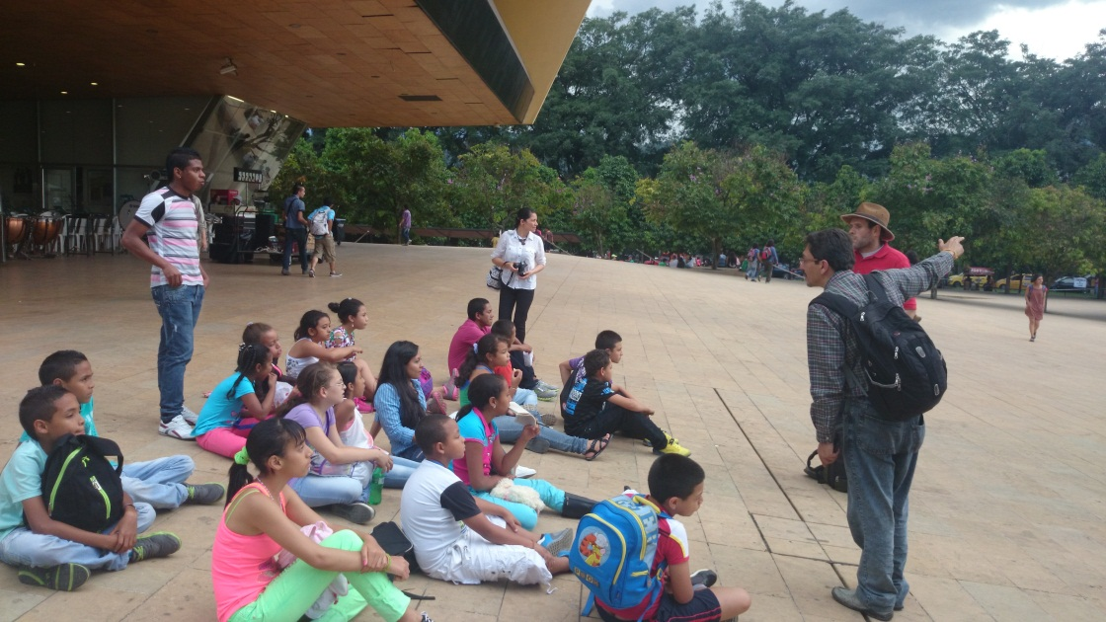
«Hoy es perentorio para todos conocer la ciudad. Hacerla propia, vivirla más allá de nuestro entorno inmediato. En sentido estricto es una cuestión de vida o muerte. (…) Un habitante urbano que conoce mejor la ciudad en su complejidad, está mejor dotado para servirse de ella y está mejor preparado para servirle».
(Marta Lía GIRALDO, Recorridos Urbanos. Una propuesta pedagógica para conocer la ciudad, Medellín: Corporación Región, 2000, p. 3)
Grupo Portafolio Cultural. La calle, Recorrido Pedagógico con miembros de la Red de escritores Ciudad de Medellín, Medellín, mayo 28 de 2014.
Edificio Torre de la Memoria (BPP)– Cátedra Técnico Científica, U. Nal.

Slide 9
2.1. Vivir el barrio, Habitar la ciudad
“Desde la alcoba a la plaza es posible ir por un camino. Un camino que muchos recorremos diariamente sin llegar a percibir quizás que es el mismo que conduce del útero a la luz, del denominado espacio interior al espacio exterior (…)La vía que conduce de la alcoba a la plaza es también, de cierta manera, la misma que va del universo personal de los asuntos privados a los asuntos públicos(…)Ya hemos dicho como de la alcoba a la plaza es posible ir por un camino. Ahora debemos subrayar que la significación de esos dos espacios le pertenece a la cultura”.
Fernando CRUZ KRONFLY, “De la alcoba a la plaza. Los lugares del hombre”, en Revista de extensión cultural N°19 (1985), p54
Edificio Torre de la Memoria (BPP)– Cátedra Técnico Científica, U. Nal.

Slide 10
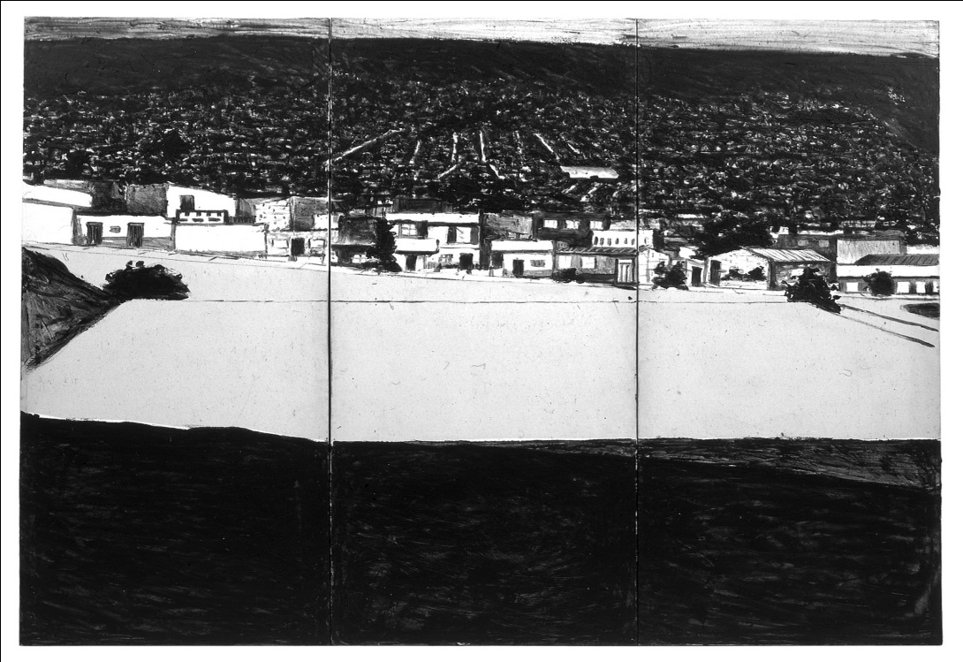
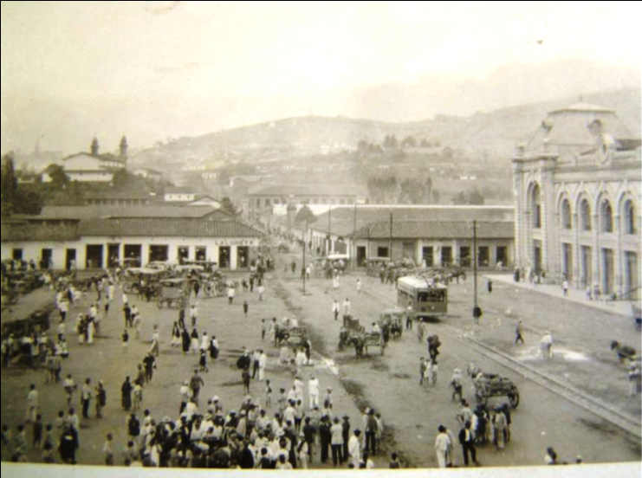
Fredy Serna, Doce de octubre, 2005, Ilustración del libro Perros Bravos, de Rodrigo Mora (2009), imagen tomada de: http://2.bp.blogspot.com/- 2ifXbTaFGbQ/Tx24YdbP6xI/AAAAAAAAARQ/4PoMonsuLMo/s1600/Perros+bravos_ilustracion+Fredy+Serna3.jpg
Recorrer para desentrañar
Recorrer para conocer
Estación Cisneros, s.a. (c.a. años 30). Aparece en: Natalia Quiceno Toro, Ana María Muñoz y Herman Montoya,. Tango, Memoria y Patrimonio, Medellín,:Secretaría de Cultura Ciudadana / Alcaldía de Medellín, 2008, p. 32.
Edificio Torre de la Memoria (BPP)– Cátedra Técnico Científica, U. Nal.

Slide 11
MUCHAS GRACIAS
Edificio Torre de la Memoria (BPP)– Cátedra Técnico Científica, U. Nal.
Grupo De Memoria & Ciudad

